Slide 1
Zákony plynů (Gay – Lussacův)

Slide 2
? Jaké je znění Gay – Lussacova zákona ?
Podíl objemu a termodynamické teploty plynu je při stálém tlaku konstantní.
Zvyšováním teploty zvětšuje plyn při konstantním tlaku svůj objem.
Objem určitého množství plynu při stálém tlaku je přímo úměrný termodynamické teplotě tohoto plynu.
? Pro jaké děje platí Gay – Lussacův ?
Gay – Lussacův zákon platí pro tzv. izobarické děje, což jsou děje, které s plynem probíhají za konstantního tlaku.

Slide 3
? Co je to tzv. termodynamická (absolutní) teplota, jak
se značí a jakou má jednotku ?
Termodynamická teplota je přímo úměrná objemu ideálního plynu při konstantním tlaku.
Termodynamická teplota je přímo úměrná tlaku ideálního plynu při konstantním objemu.
Termodynamická teplota se značí T a její jednotkou je kelvin (K).
!!! PRAVIDLO !!!
0 °C = 273,15 K
1 °C = 274,15 K
2 °C = 275,15 K
3 °C = 276,15 K

Slide 4
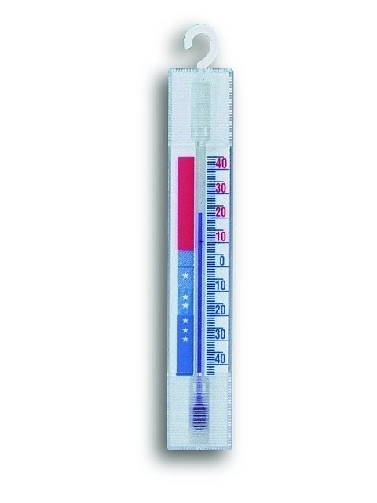
Procvičování:
Převeďte jednotky:
20 °C =
293,15 K
-5 °C =
268,15 K
90 °C =
363,15 K
300 °C =
573,15 K
-50 °C =
223,15 K
15 K =
-258,15 °C
30 K =
-243,15 °C
385 K =
111,85 °C
281 K =
7,85 °C

Slide 5
Vyjádřete Gay – Lussacův zákon pomocí vzorečku:
V₁ / T₁ = V₂ / T₂
? Co vyjadřují jednotlivé symboly ve vzorečku ?
V₁ → původní objem plynu
T₁ → původní termodynamická teplota plynu
V₂ → nový objem plynu
T₂ → nová termodynamická teplota plynu

Slide 6
Příklad 1:
Plyn má objem 30 dm³ a teplotu 20 °C. Jaký bude jeho objem při teplotě 70 °C (za konstantního tlaku)?
Zápis úlohy:
původní objem plynu: V₁ = 30 dm³ (0,03 m³)
původní teplota plynu plynu: t₁ = 20 °C (293,15 K)
nová teplota plynu: t₂ = 70 °C (343,15 K)
nový objem plynu: V₂ = ? dm³
tlak plynu během děje: p = konstantní

Slide 7
Řešení:
V₁ / T₁ = V₂ / T₂
0,03 / 293,15 = V₂ / 343,15
(0,03 / 293,15) • 343,15 = V₂
V₂ = 0,0351 m³
0,0351 m³ = 35,1dm³
Odpověď:
Objem plynu po zahřátí, při konstantním tlaku, bude činit 35,1 dm³.

Slide 8
Příklad 2:
Na jakou teplotu musíme zahřát 50 dm³ plynu z 283,15 K, aby se při konstantním tlaku jeho objem zvětšil o polovinu?
Zápis úlohy:
původní objem plynu: V₁ = 50 dm³ (0,05 m³)
původní teplota plynu plynu: t₁ = 10 °C (283,15 K)
nový objem plynu: V₂ = 75 dm³ (0,075 m³)
nová teplota plynu: t₂ = ? °C (? K)
tlak plynu během děje: p = konstantní

Slide 9
Řešení:
V₁ / T₁ = V₂ / T₂
50 / 283,15 = 75 / T₂
0,177 = 75 / T₂
0,177 T₂ = 75
T₂ = 75 / 0,177
T₂ = 423,73 K
423,73 K = 150,58 °C
Odpověď:
Aby se při konstantním tlaku objem plynu zvětšil o polovinu, musíme plyn zahřát z 10 °C na 150,58 °C.

Slide 10
Literatura:
ŠRÁMEK,V., KOSINA, L. CHEMICKÉ VÝPOČTY A REAKCE. Úvaly u Prahy: ALBRA, 1996.
Http://cs.wikipedia.org/wiki/Teplota. In: Wikipedia: the free encyclopedia [online]. Creative Commons. San Francisco (CA): Wikimedia Foundation, 2001- [cit. 2013-03-15]. Dostupné z: http://cs.wikipedia.org/wiki/Teplota
Obr.1.:
Jednoduchý závěsný kapalinový teploměr klasické konstrukce (mrazničkový, chladničkový). [online]. [cit. 2013-03-15]. Dostupné z: http://www.e-pristroje.cz/teplomery-digitalni.html

